Slide 1
Планируемые результаты
Личностные:
применять математику для решения практических задач в повседневной жизни, в том числе при оказании помощи одноклассникам, детям младшего возраста
Метапредметные:
Познавательные: сравнивать математические объекты
Коммуникативные: участвовать в обсуждении ошибок в ходе и результате выполнения вычисления
Регулятивные: формулировать ответ (вывод), подтверждать его объяснением, расчетам
Предметные:
-сравнивать величины стоимости, устанавливая между ними соотношение «больше или меньше на или в»

Slide 2

«Урок на сцене»
по математике
на тему «Стоимость (единицы – рубль, копейка), установление отношения «дороже/дешевле на/в»
в 3 классе
Учитель: Расулова Радима Мумадиевна – учитель начальных классов

Slide 3


Slide 4

Муха Цокотуха

Slide 5

Лист оценивания
Отметка
5 б – «5»
4 б – «4»
3 б – «3»
Задания | Балл | Самооценка
Задание из ВПР | 1
Парная работа | 2
Карточки на закреплении | 2

Slide 6

Задание №1
Карточка №1 Задание из ВПР №1 43 – 27 = | Карточка №2 Задание из ВПР №2 3 * (8 + 12) =

Slide 7

Задание №1
Карточка №1 Задание из ВПР №1 43 – 27 = 16 | Карточка №2 Задание из ВПР №2 3 * (8 + 12) = 60

Slide 8


Slide 9


Slide 10


Тема урока:
«Стоимость (единицы – рубль, копейка), установление отношения «дороже/дешевле на/в»

Slide 11
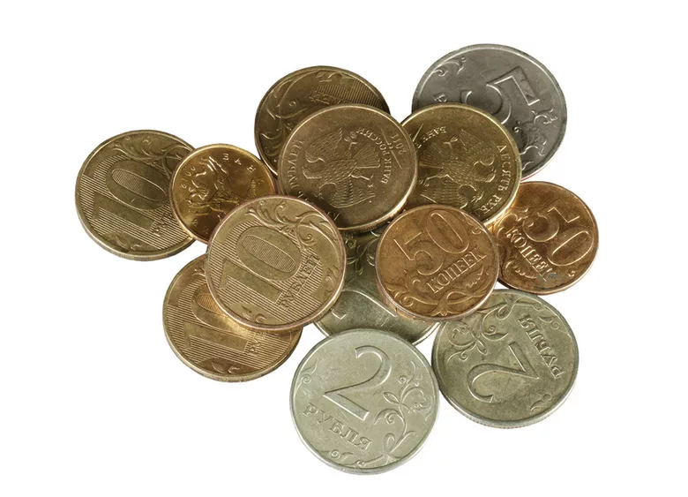
Цели урока: вспомнить единицы стоимости – рубль, копейка научиться устанавливать отношения «дороже/дешевле на/в»

Slide 12
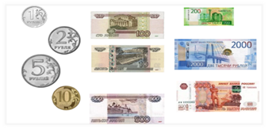
Деньги – это металлические или бумажные знаки, являются мерой стоимости при покупке и продаже.

Slide 13
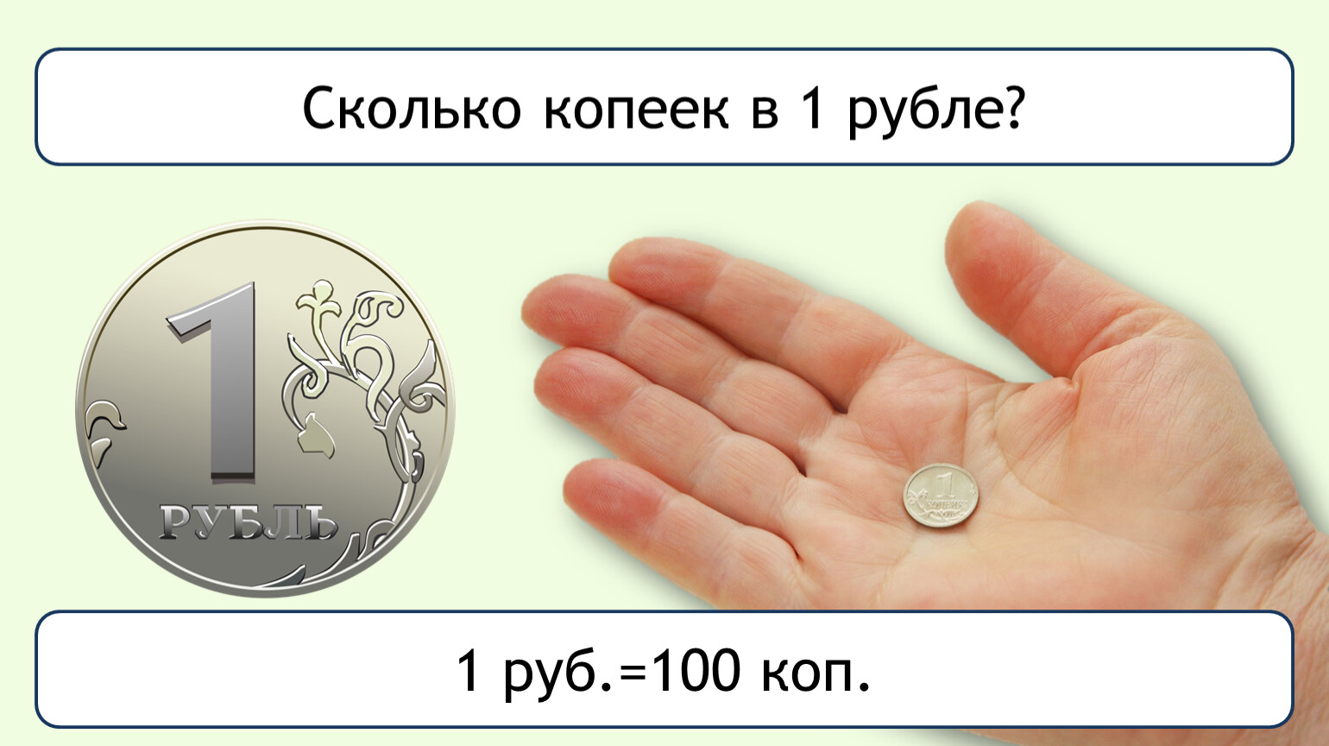

Slide 14
Цели урока:
✔ вспомнить единицы стоимости – рубль, копейка научиться устанавливать отношения «дороже/дешевле на/в»

Slide 15


Slide 16
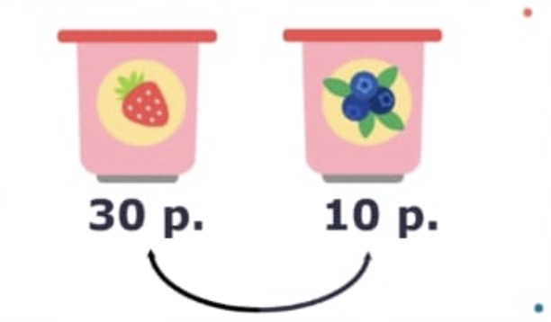

Slide 18
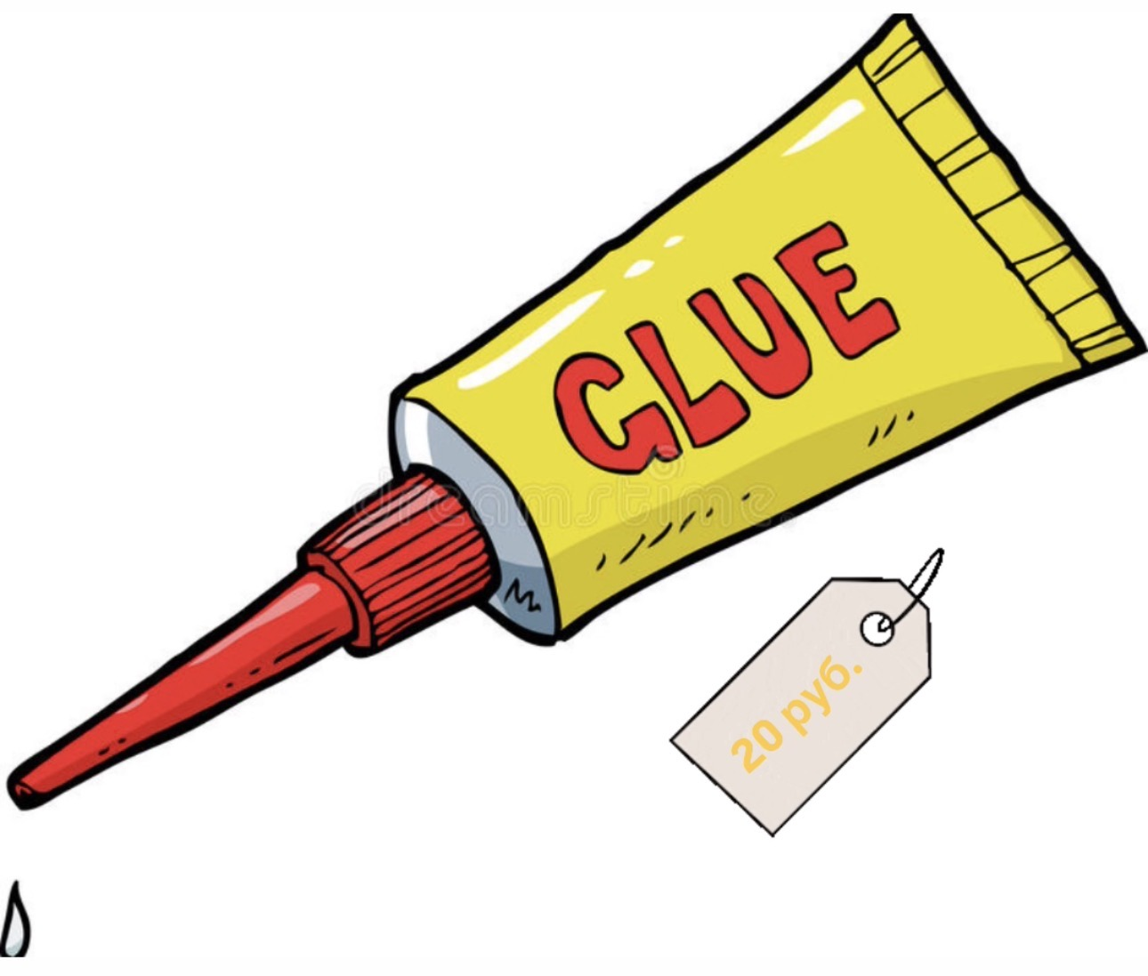
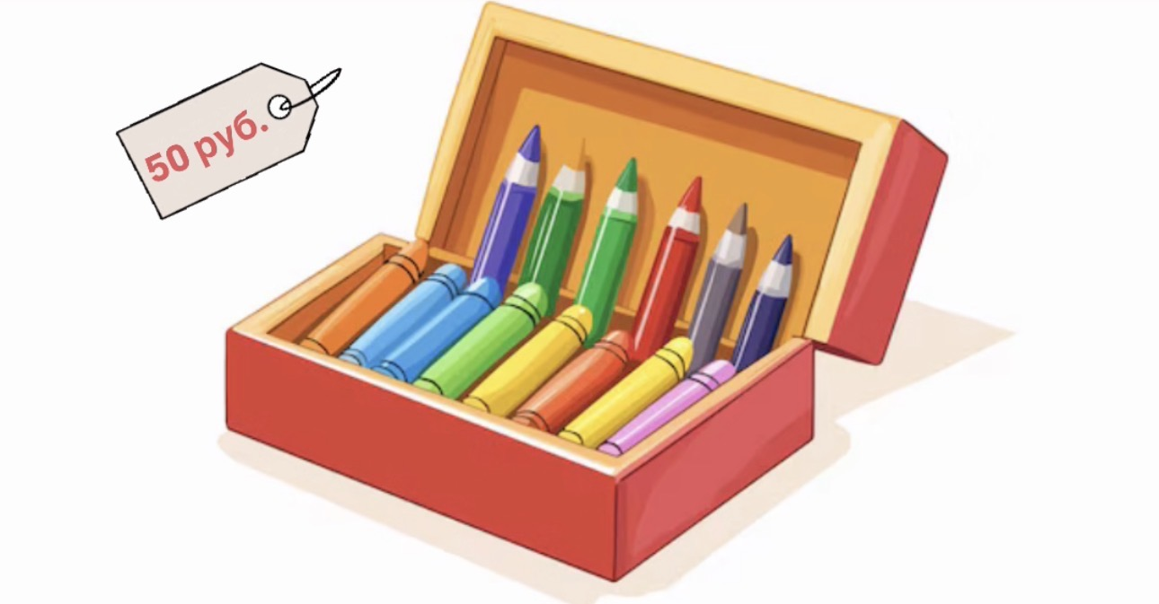
Задача №1
Если цветные карандаши стоят 50 руб., а клей стоит 20 руб., то клей дешевле чем карандаши на сколько?

Slide 19
50 – 20 = 30 руб.
Клей дешевле чем карандаши на 30 рублей.

Slide 21
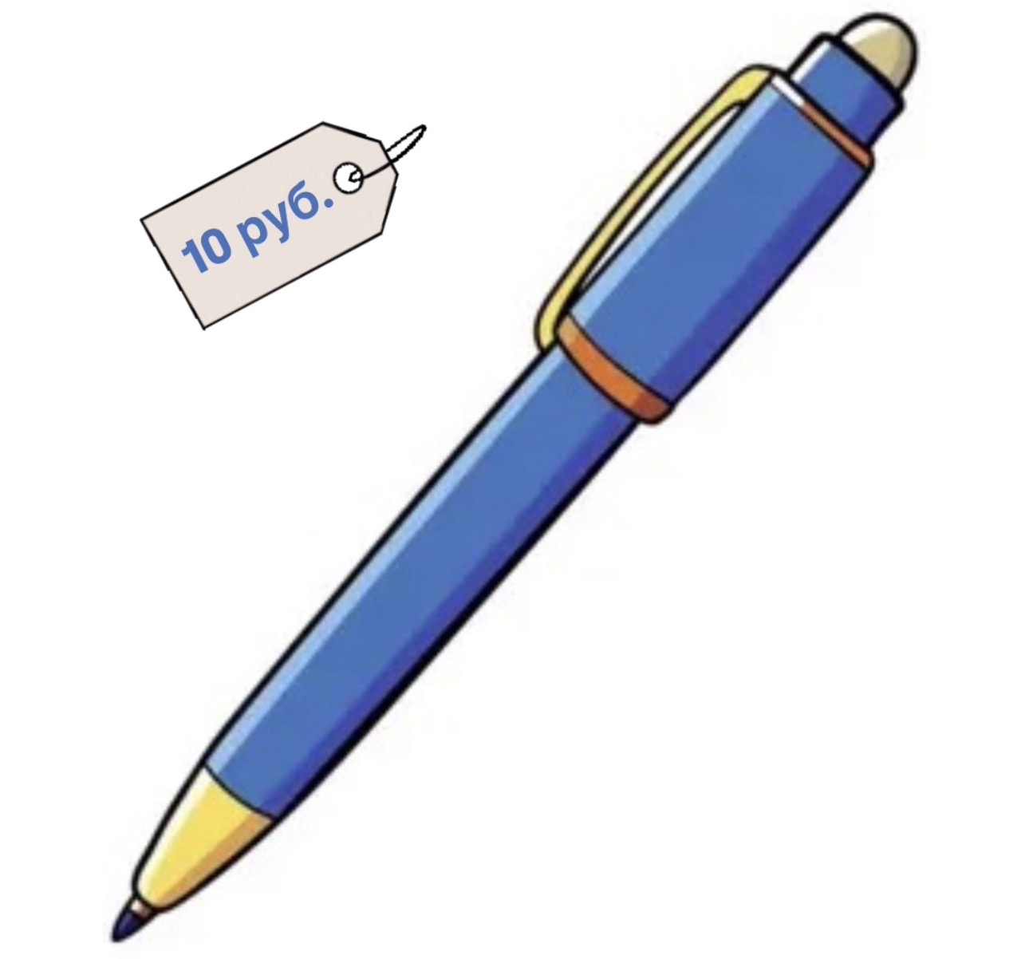
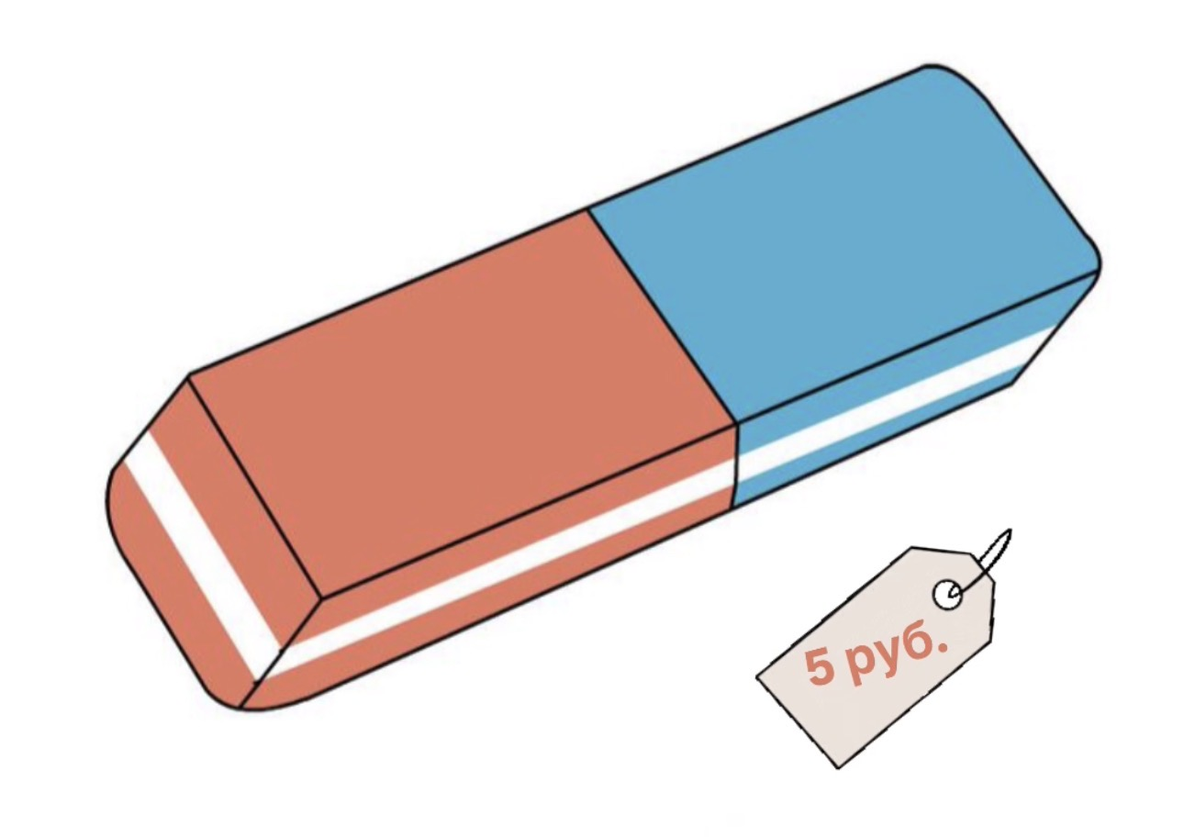
Задача№2
Если ручка стоит 10 рублей, а ластик стоит 5 рублей, то ручка дороже чем ластик в …?

Slide 22
10 : 5 = 2 раза
Ручка дороже чем ластик в 2 раза.

Slide 23

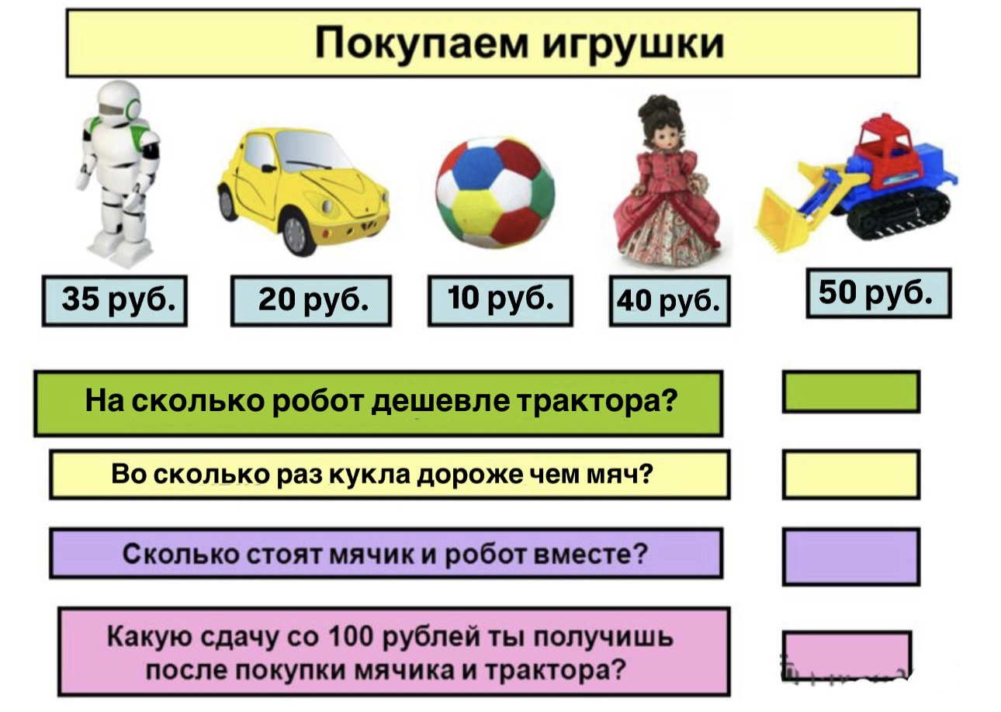

Slide 24
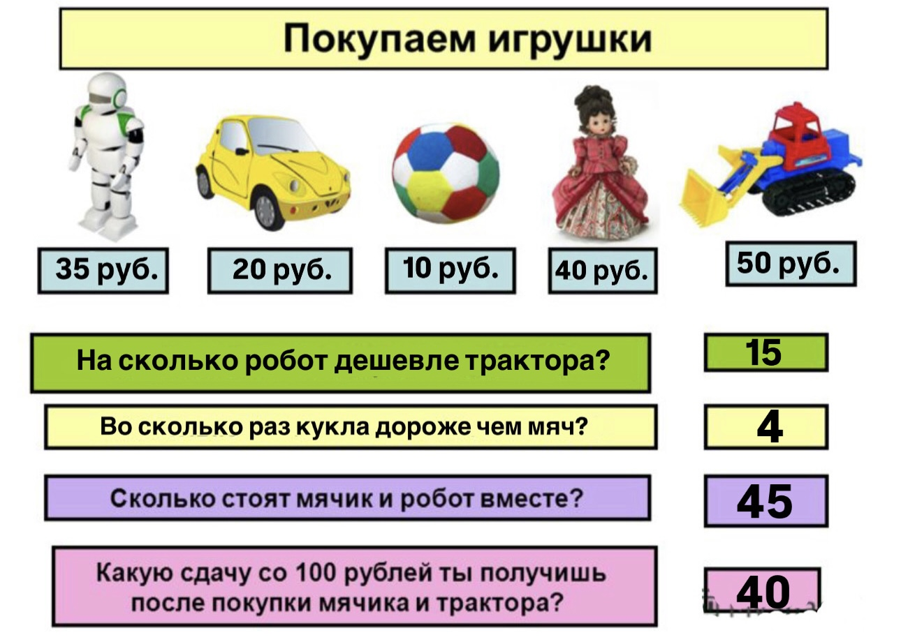

Slide 25
Задача №3
Пенал стоит 12 р., а маркер – на 9 р. дешевле. Во сколько раз пенал дороже, чем маркер?

Slide 26

Задача №3
Пенал стоит 12 р., а маркер – на 9 р. дешевле. Во сколько раз пенал дороже, чем маркер?
Задача
Пенал – 12 р.
Маркер – ?, на 9 р. <, чем
Решение:
1) 12-9=3 (р.)
2) 12:3=4 (раза)
Ответ: в 4 раза пенал дороже, чем маркер.

Slide 27

Физминутка

Slide 28


Slide 29

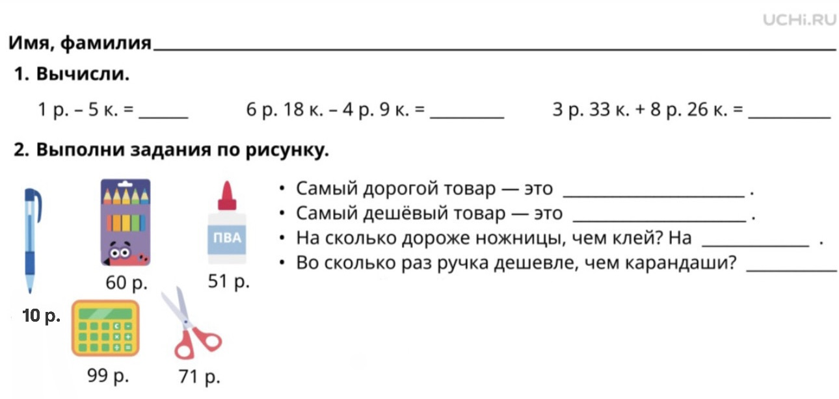

Slide 30
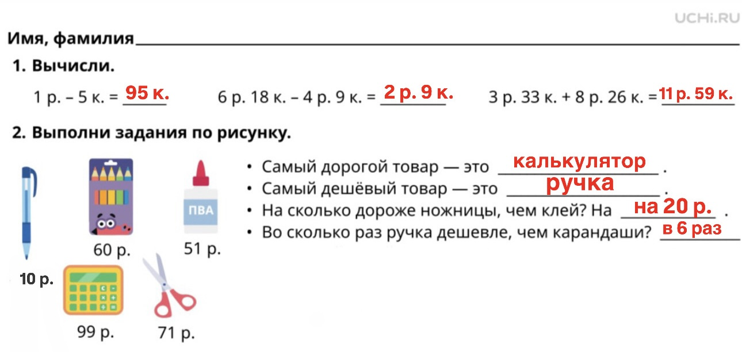

Slide 31




Slide 32
Цели урока:
✔ вспомнить единицы стоимости – рубль, копейка
✔ научиться устанавливать отношения «дороже/дешевле на/в»

Slide 33

Домашнее задание:
Стр. 55 задача №27 или
Практическое задание:
Пойти в продуктовый магазин, сравнить стоимость апельсинового сока «Вико» и такого же пакета сока «Добрый». Узнать, какой сок дороже и на сколько рублей.

Slide 34


Slide 35
Планируемые результаты
Личностные:
применять математику для решения практических задач в повседневной жизни, в том числе при оказании помощи одноклассникам, детям младшего возраста
Метапредметные:
Познавательные: сравнивать математические объекты
Коммуникативные: участвовать в обсуждении ошибок в ходе и результате выполнения вычисления
Регулятивные: формулировать ответ (вывод), подтверждать его объяснением, расчетам
Предметные:
-сравнивать величины стоимости, устанавливая между ними соотношение «больше или меньше на или в»

